Slide 1
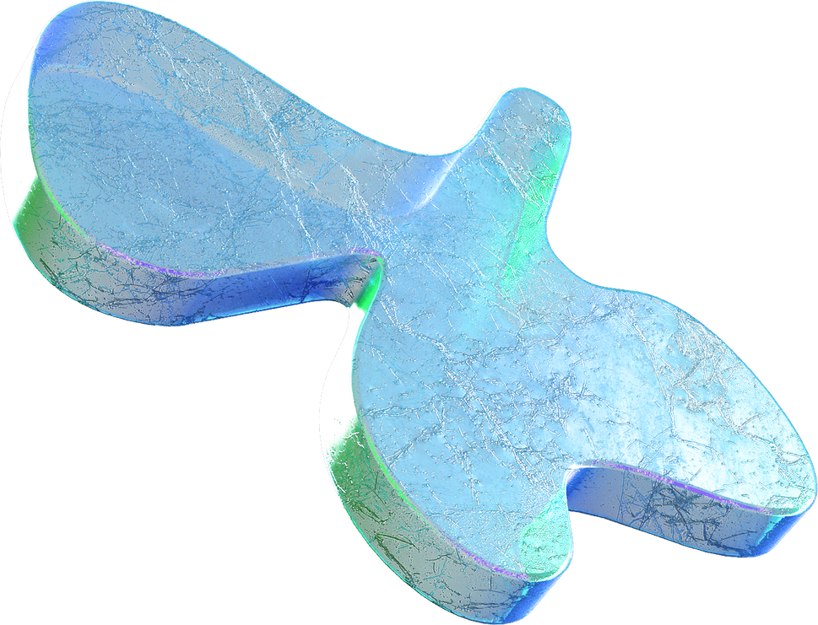


ESTRUCTURA DE DATOS
COLAS
2023 - ROMARIO TOLA QUISPE

Slide 2

Preguntas teoricas

Slide 3
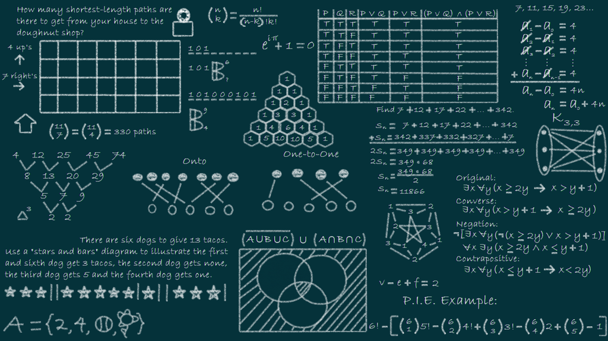
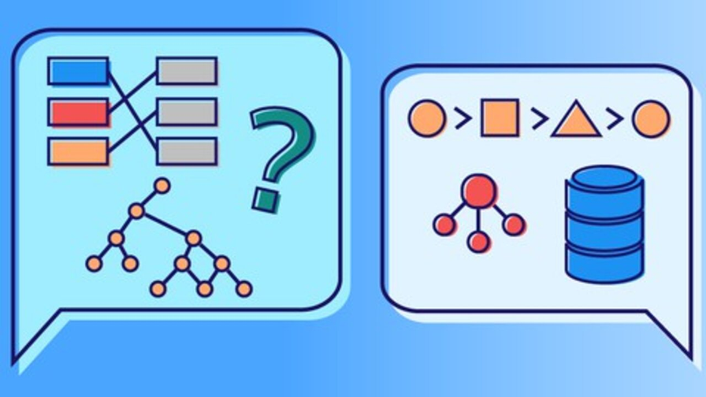
1. ¿A que se refiere cuando se habla de ESTRUCTURA DE DATOS?
Son un modo de representar información en una computadora, aunque además, cuentan con un comportamiento interno. ¿Qué significa? Que se rige por determinadas reglas/restricciones que han sido dadas por la forma en que está construida internamente.

Slide 4


2. ¿Que significa FIFO?
FIFO significa "First-In, First-Out" (primero en entrar, primero en salir) en una estructura de datos tipo cola. Los elementos se eliminan en el mismo orden en el que se agregaron, siguiendo el principio FIFO. Esto garantiza que los elementos se manejen en orden cronológico inverso a su adición. FIFO es el comportamiento predeterminado en una cola.

Slide 5
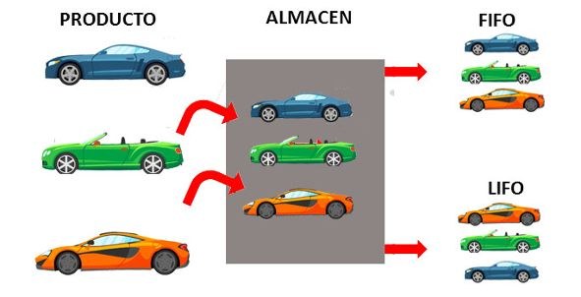
3. ¿Cuál la diferencia entre LIFO y FIFO?
La diferencia entre FIFO y LIFO radica en el orden en que se agregan y eliminan los elementos en una estructura de datos. FIFO, que significa "First-In, First-Out", implica que el primer elemento agregado es el primero en ser eliminado. Por otro lado, LIFO, que significa "Last-In, First-Out", implica que el último elemento agregado es el primero en ser eliminado.

Slide 6

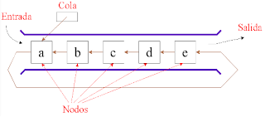
4. ¿Qué es una COLA?
Una cola es una estructura de datos, caracterizada por ser una secuencia de elementos en la que la operación de inserción push se realiza por un extremo y la operación de extracción pop por el otro. También se le llama estructura FIFO, debido a que el primer elemento en entrar será también el primero en salir.

Slide 7
5. ¿Qué es QUEUE en JAVA, una QUEUE será lo mismo que una COLA?
Una cola (Queue) en Java es similar a una cola. Una Queue se rige por el principio FIFO (First-In, First-Out), lo que significa que el primer elemento en entrar es el primero en salir.
En Java, la interfaz Queue define los métodos y comportamientos para manipular una cola, como add() para agregar elementos al final de la cola, remove() para eliminar y devolver el elemento frontal de la cola, y peek() para obtener el elemento frontal sin eliminarlo.

Slide 8

6. ¿Qué es INI o REAR en una COLA?
"INI" representa el primer elemento que ingresó a la cola y está en el extremo frontal, mientras que "REAR" representa el extremo posterior donde se agregan nuevos elementos.

Slide 9
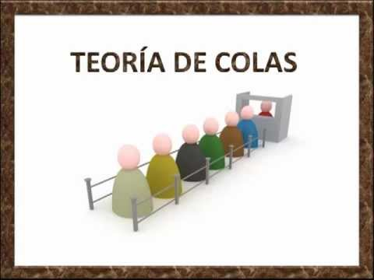
7. ¿Qué es FIN o FRONT en una COLA?
El "FRONT" se refiere al extremo frontal o inicial de la misma. Es el lugar donde se encuentra el primer elemento que ingresó a la cola y está listo para ser eliminado o accedido.
El "FIN" por otro lado, es el opuesto al extremo frontal de la cola. Al agregar nuevos elementos a la cola, estos se colocan en este extremo "FIN" y se desplazan hacia el frente a medida que se eliminan elementos de la cola.

Slide 10
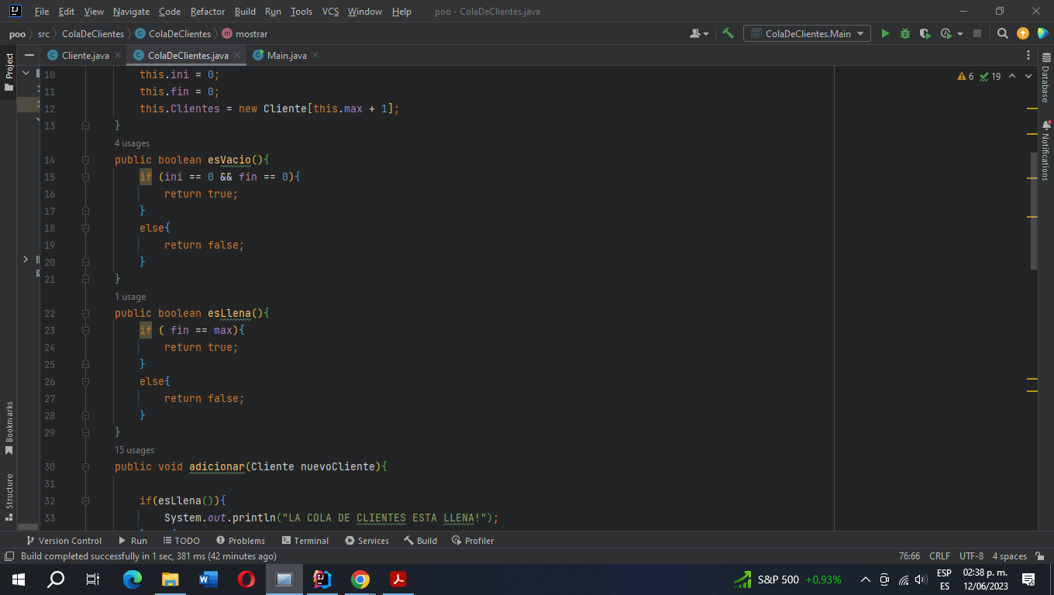
8. ¿A que se refiere los métodos esVacia() y esLLena() en una COLA?

Slide 11
9. ¿Qué son los métodos estáticos en JAVA?
En Java, los métodos estáticos son aquellos que se definen en una clase y se pueden llamar sin tener que crear una instancia (objeto) de la clase en la que se definen. En otras palabras, un método estático pertenece a la clase en sí y no a una instancia específica de la clase.

Slide 12
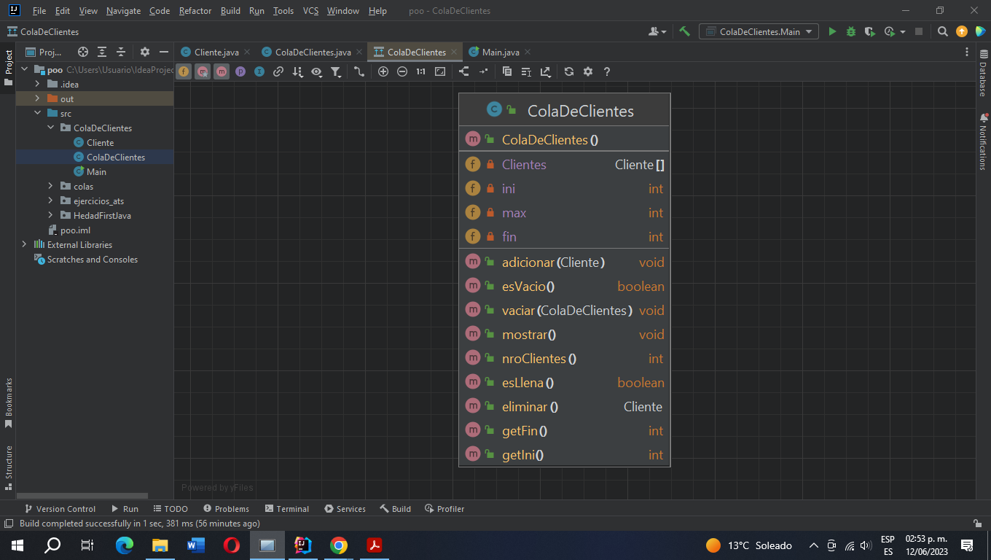
10.¿A través de un gráfico, muestre los métodos mínimos que debería de tener
una COLA?

Slide 13
Parte Practica

Slide 14

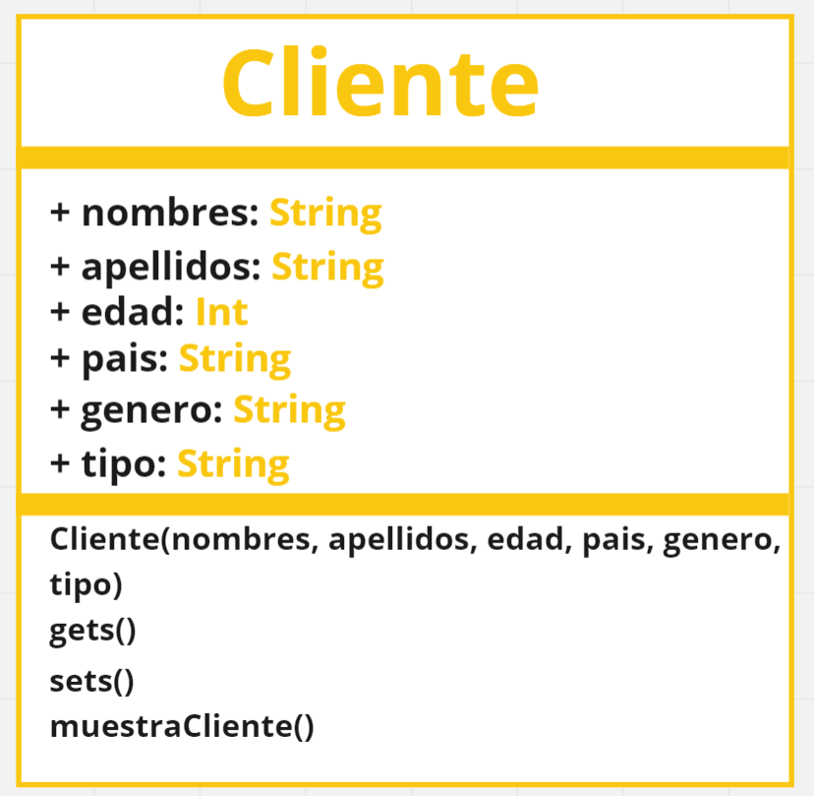
11. Crear las clases necesarias para la COLA DE CLIENTES.
○ Crear la clase Cliente
○ Crear la clase ColaDeClientes
○ Crear la clase Main.
○ Crear un paquete de nombre ColaDeClientes (todas las clases deberán de
estar dentro de este paquete)

Slide 15
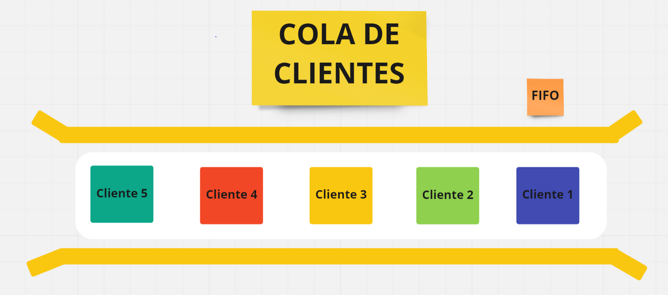
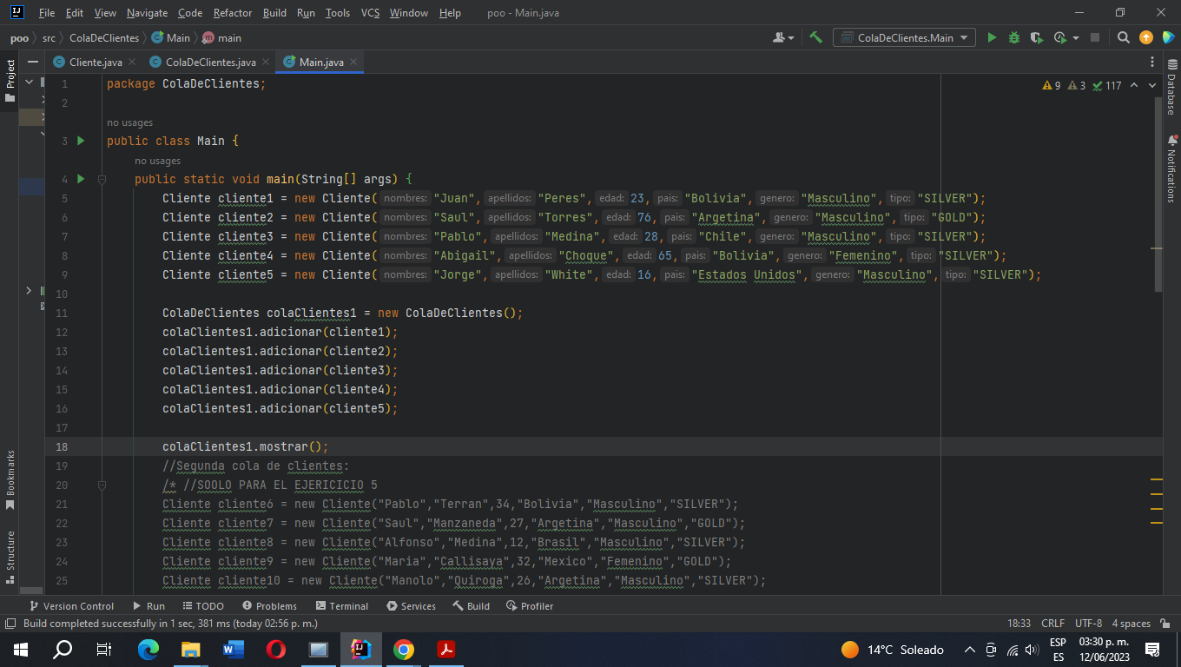

Slide 16
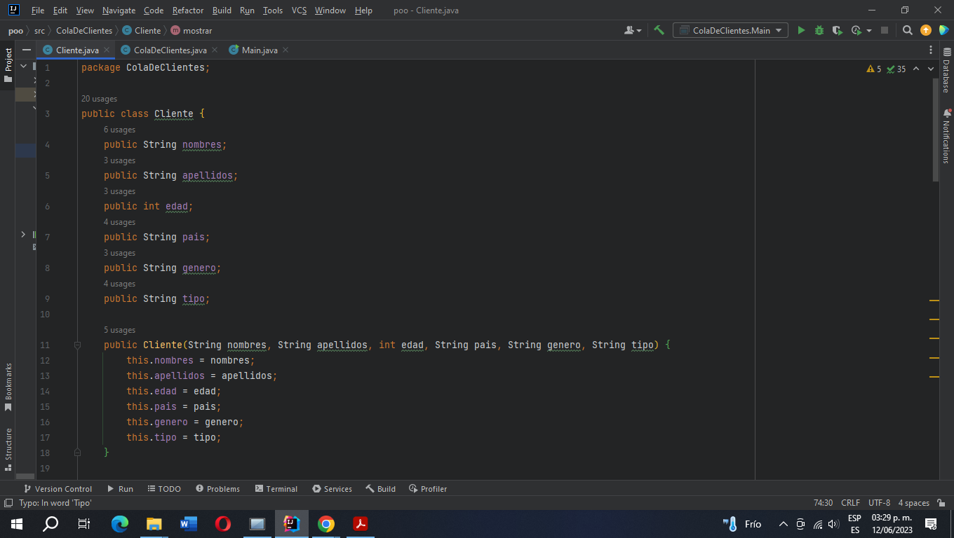
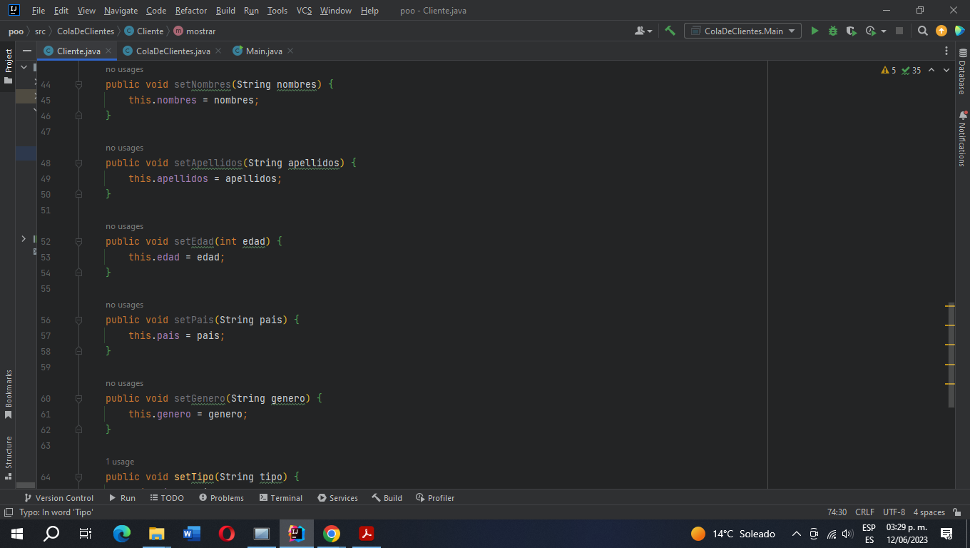
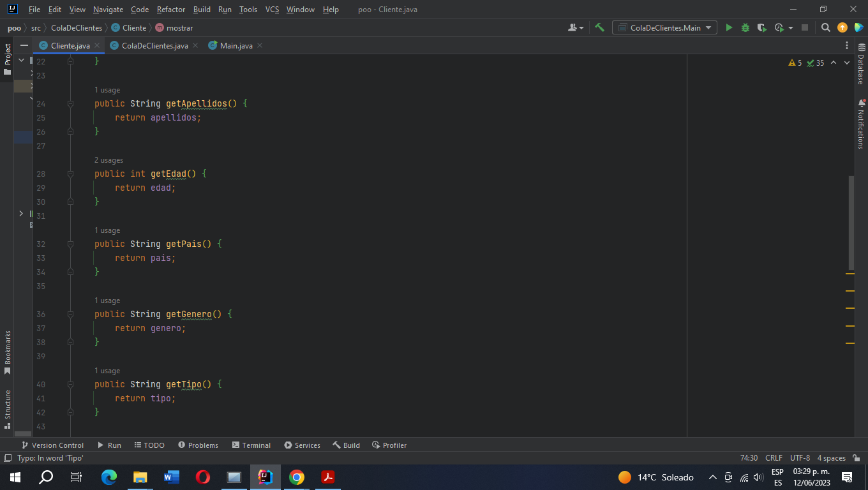

Slide 17
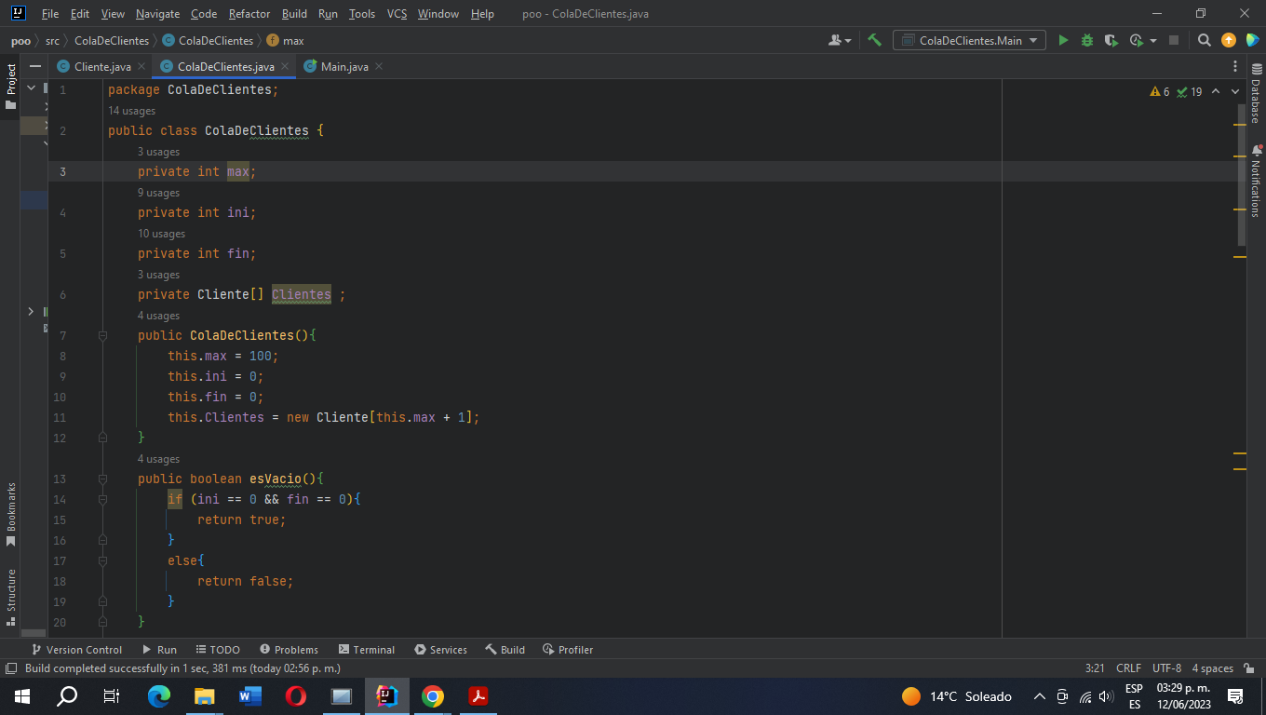
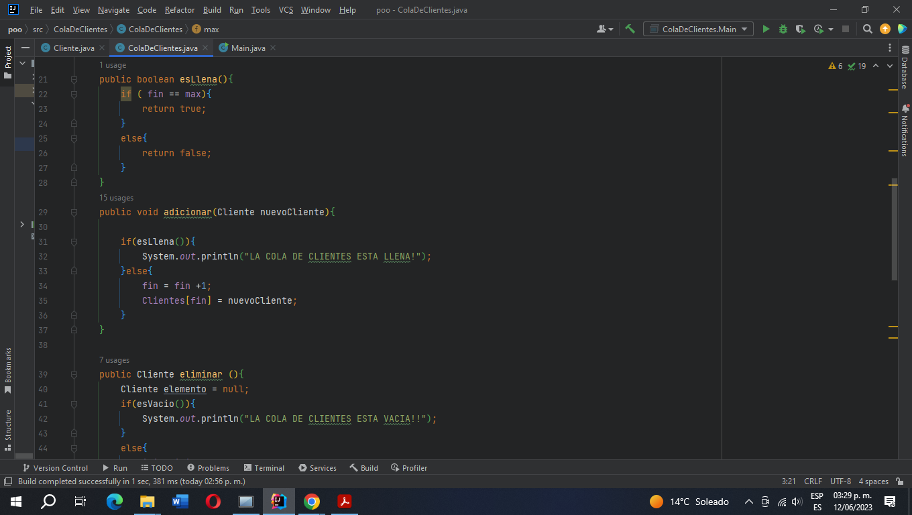

Slide 18
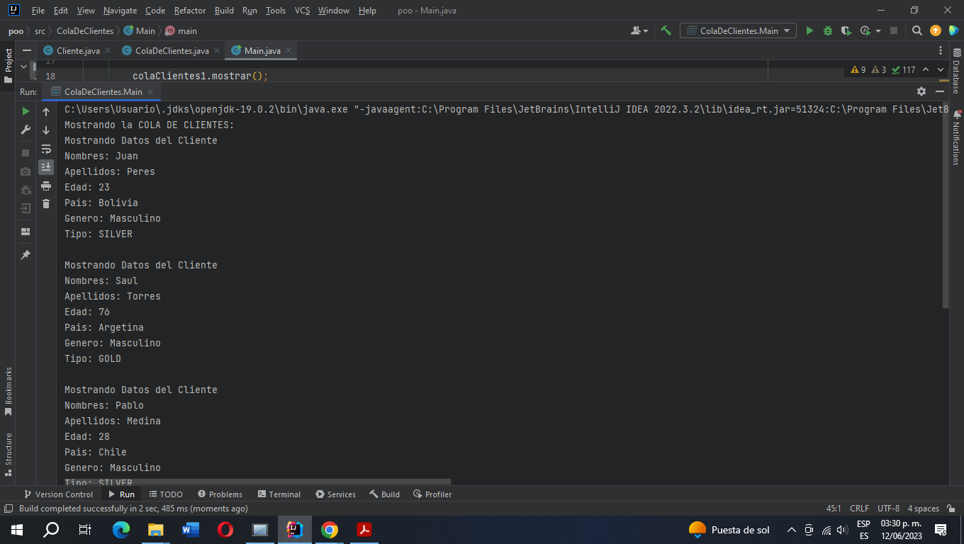
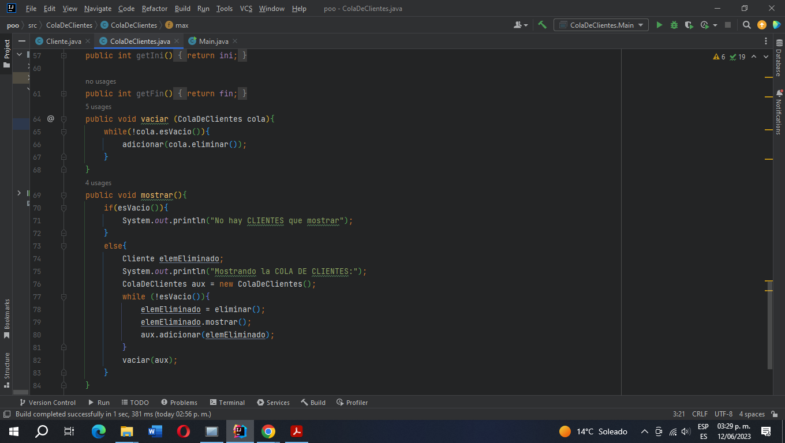
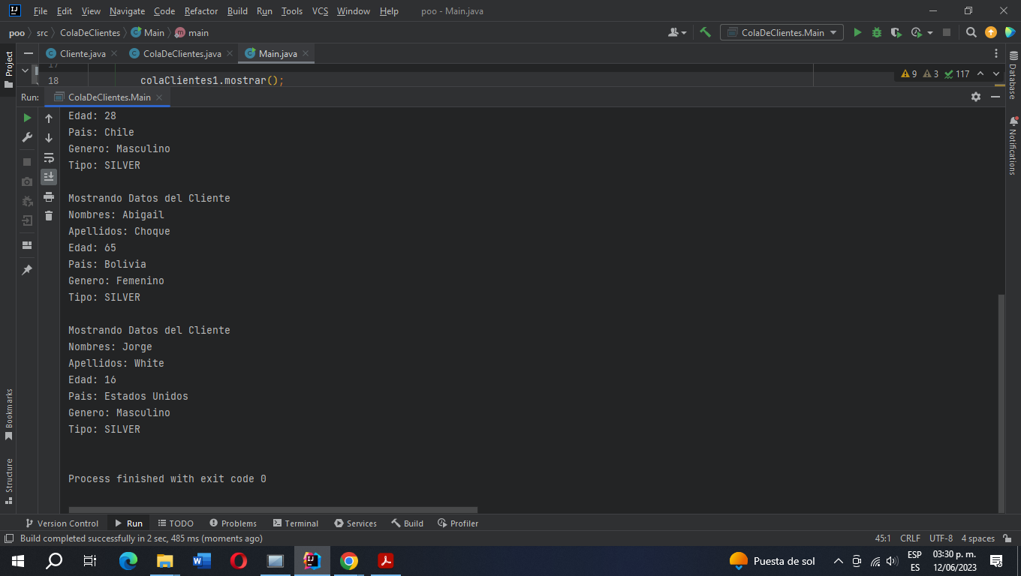

Slide 19
12.Inicializar la cola de clientes.
○ Crear una cola con 5 clientes.
■ En la clase MAIN deberán estar los 5 clientes.
■ Mostrar todos los datos de la cola de clientes

Slide 22
13.Promoción para usuarios de Bolivia.
○ En el mes de diciembre a todos los clientes de Bolivia se les dará una promoción
en cuanto a precios en viajes a nivel nacional.
■ A todos los clientes que sean de nacionalidad boliviana y además el tipo
de cliente GOLD, convertir a estos clientes en VIP
■ Es decir si es de Bolivia y es GOLD deberá ser ahora un cliente VIP
○ El método estático dentro de la clase MAIN recibe 3 atributos
■ La cola de clientes
■ El tipo de cliente
■ La nacionalidad del cliente.

Slide 23
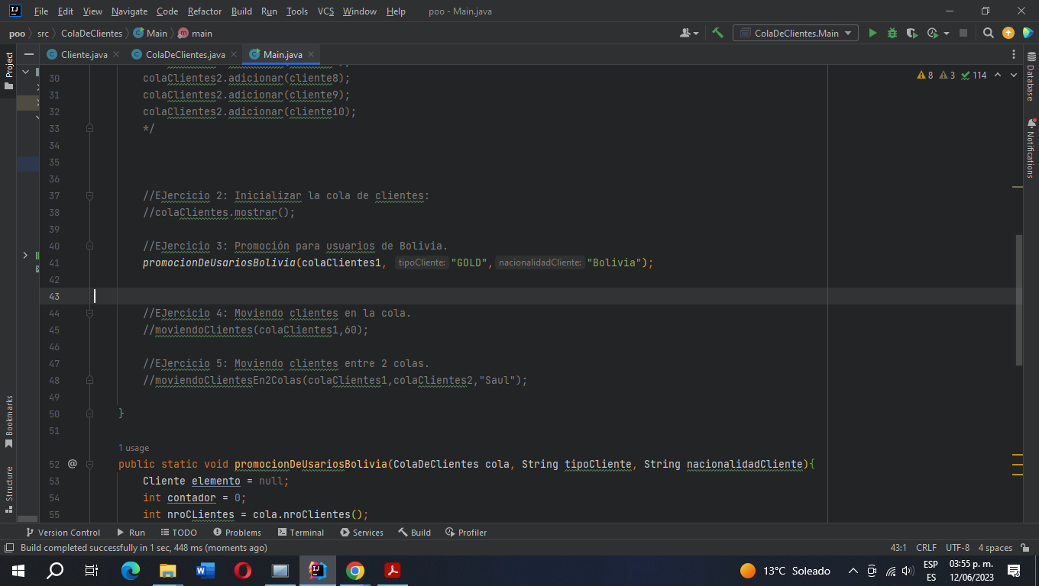
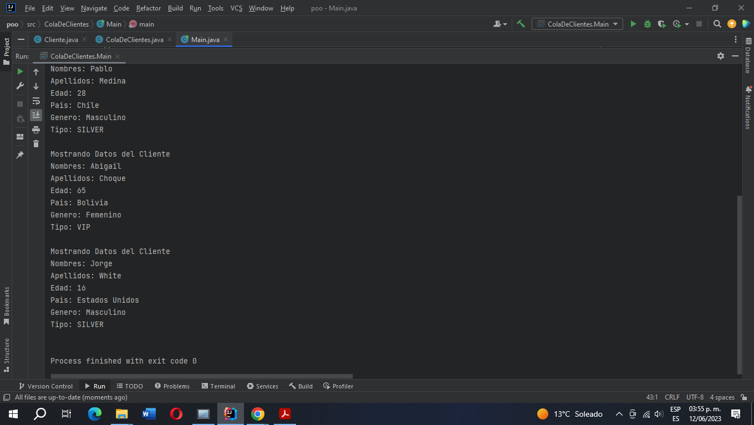
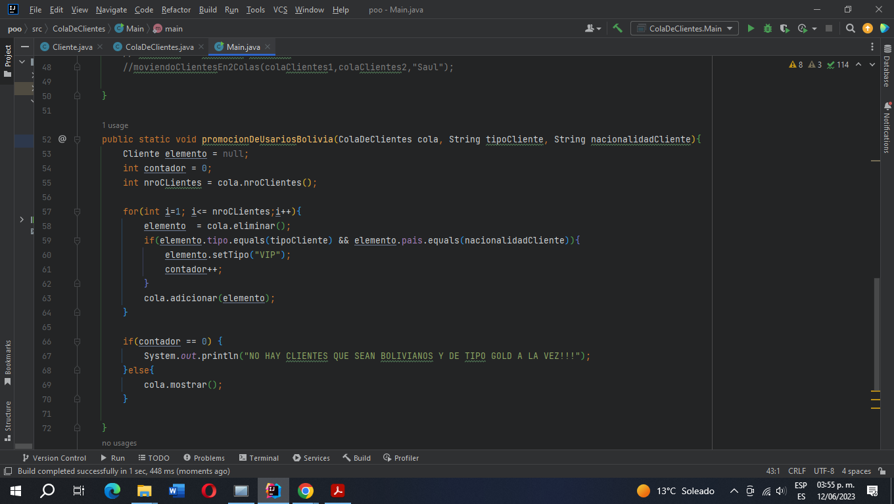

Slide 24
14.Moviendo clientes en la cola.
○ Mover al inicio todos los clientes mayores a 60 años.
■ Es decir si el cliente es mayor a 60 deberá de moverlo al inicio de la cola.
○ El método recibe 2 parámetros
■ La Cola de Clientes
■ El valor(int) de la edad.

Slide 25
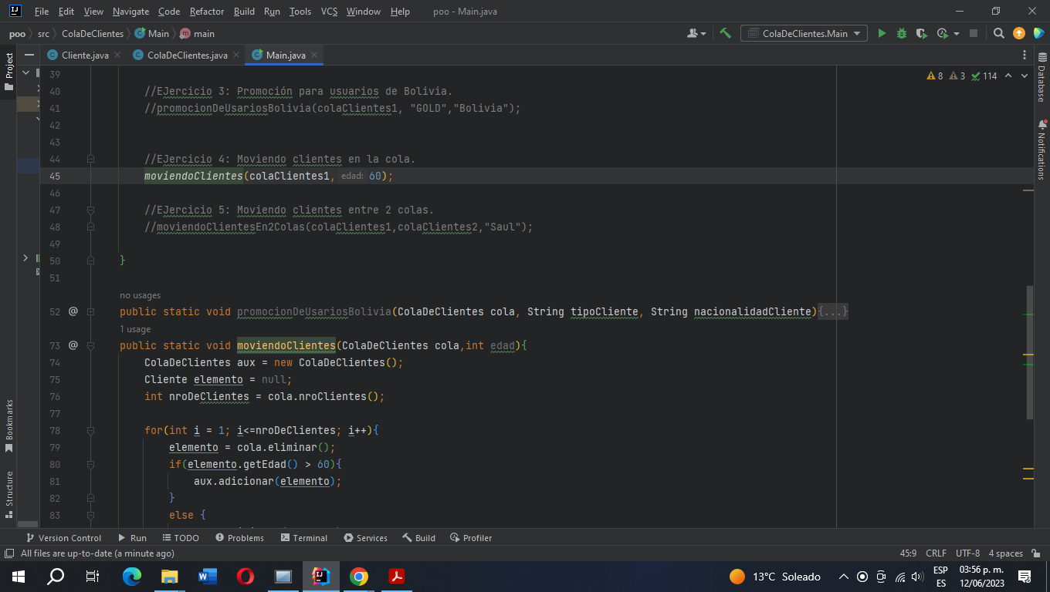
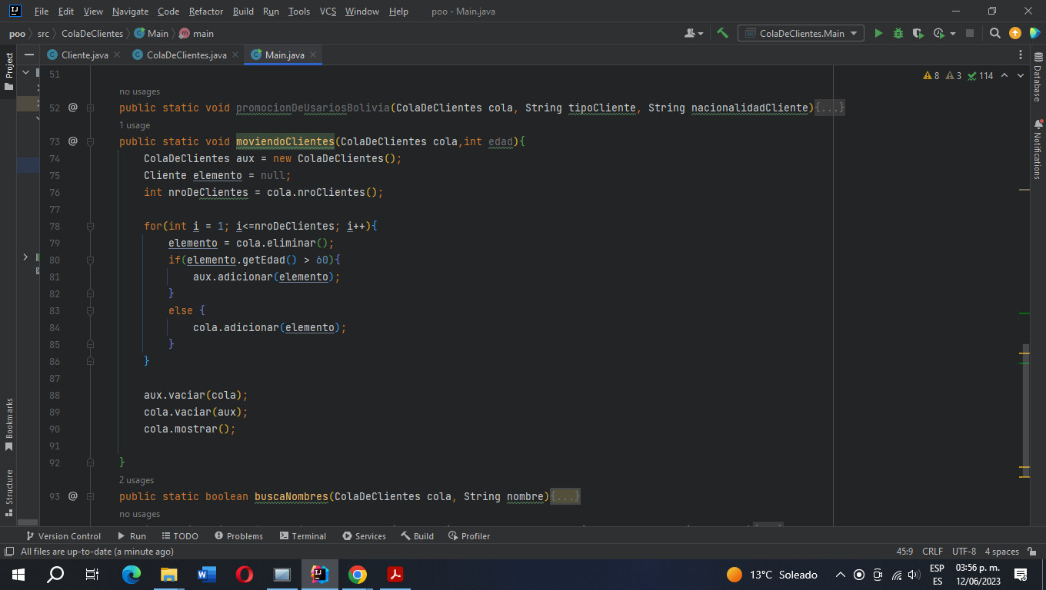

Slide 26
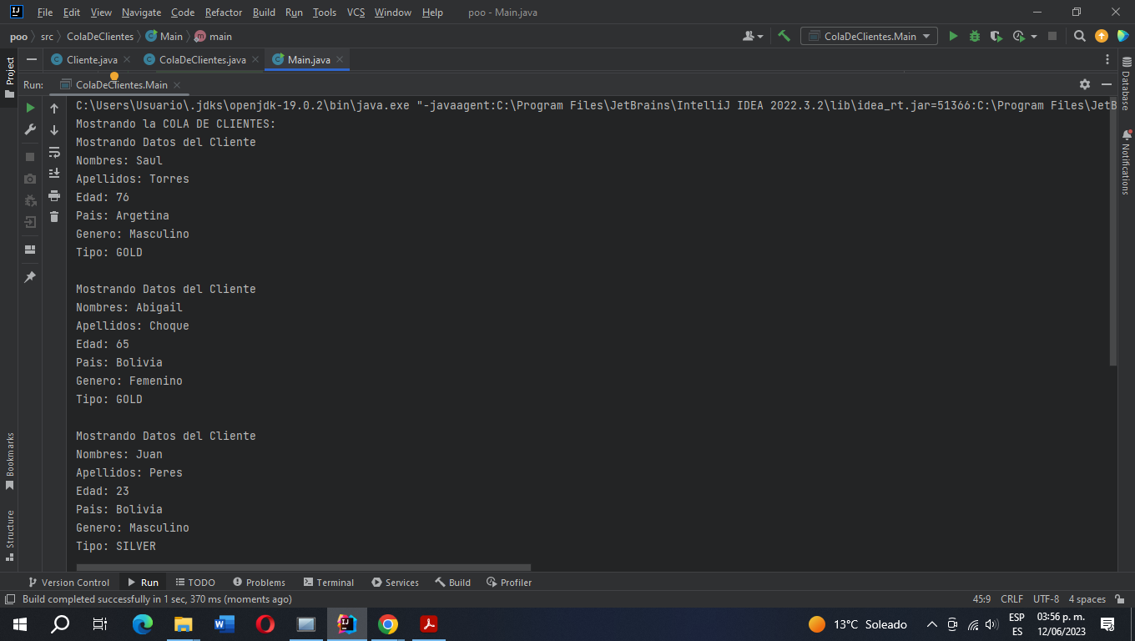
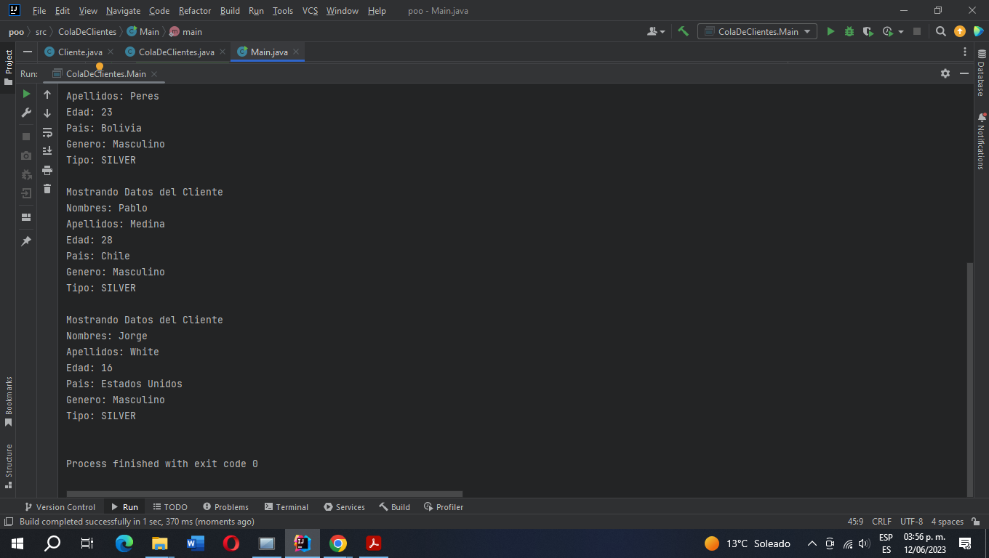

Slide 27
15.Moviendo clientes entre 2 colas.
○ Por razones de promociones de vuelo, es necesario cambiar de vuelo a ciertos clientes.
■ Crear 2 colas con 5 clientes.
■ Todos los clientes cuyo nombre sea Saul deberán ser agregados a la cola B al inicio.

Slide 28
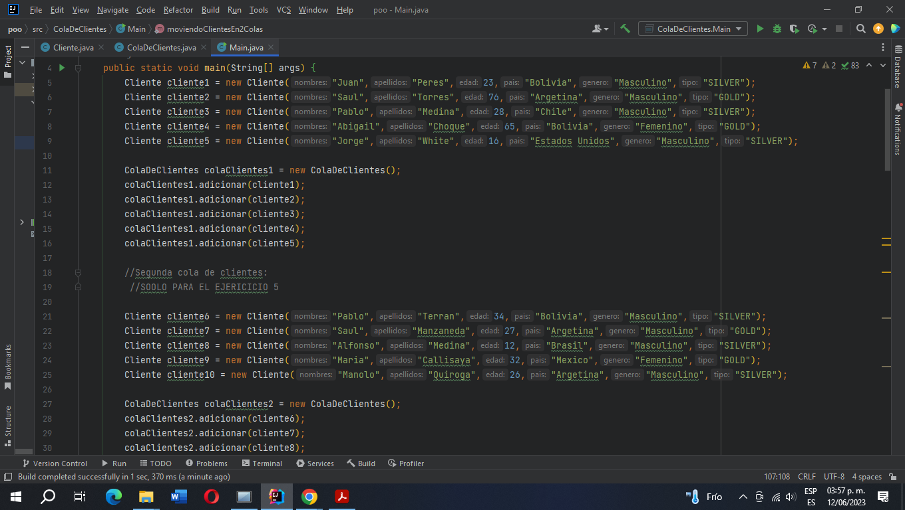

Slide 29
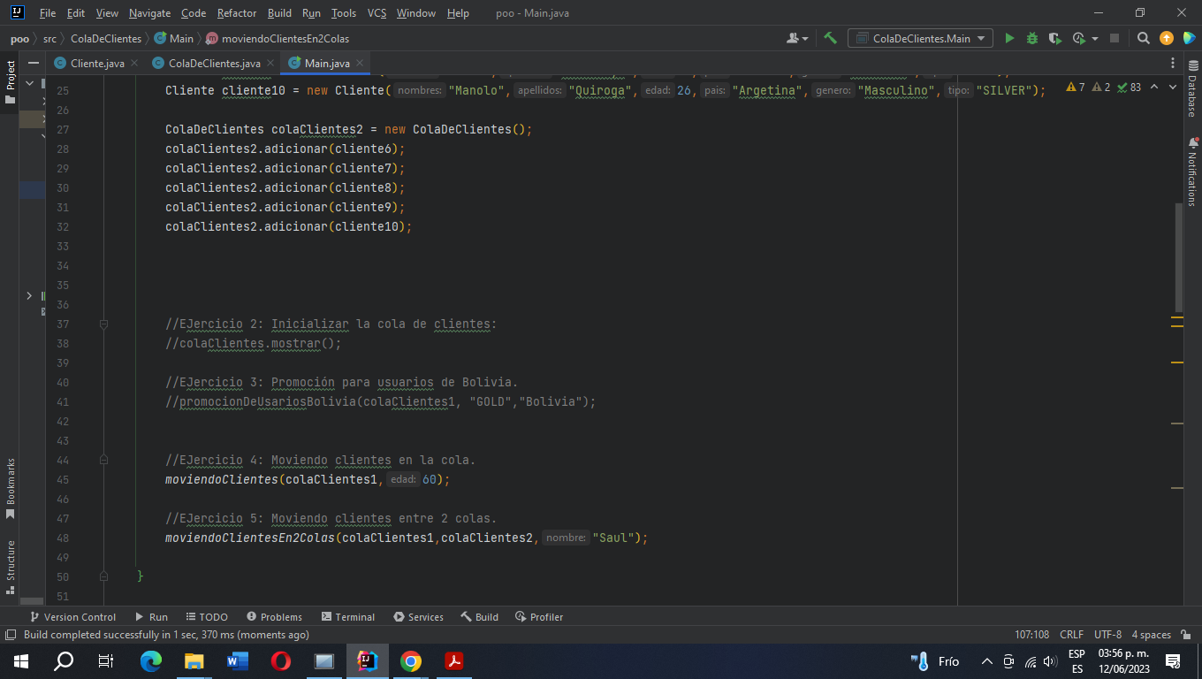
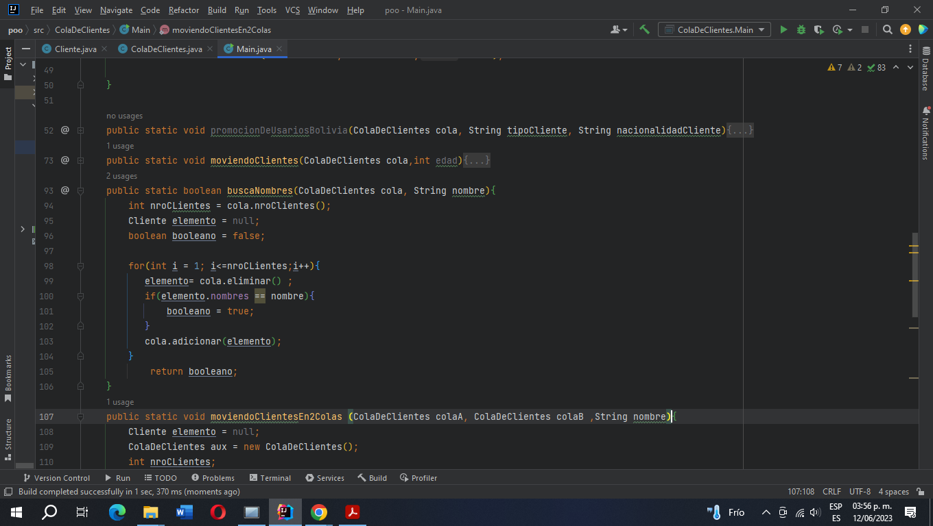
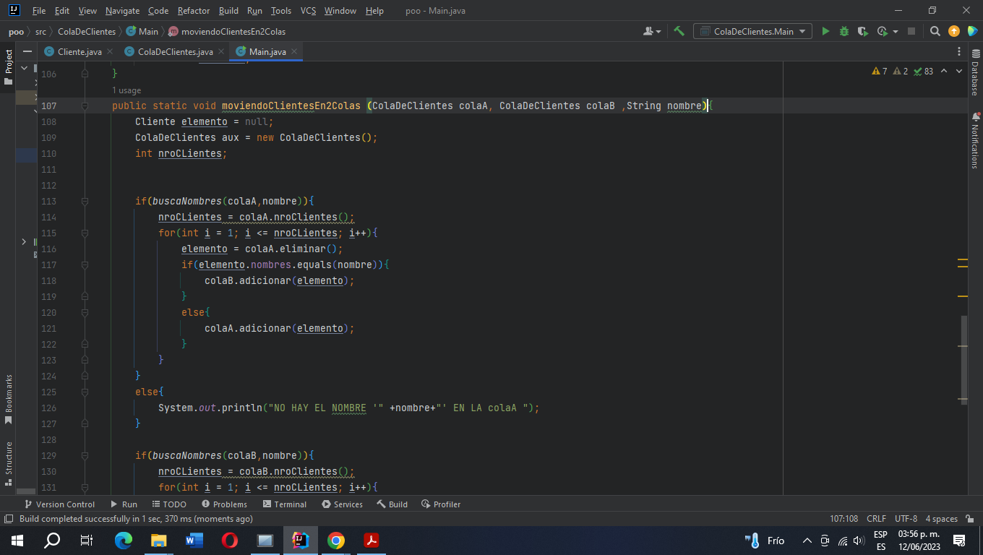

Slide 30
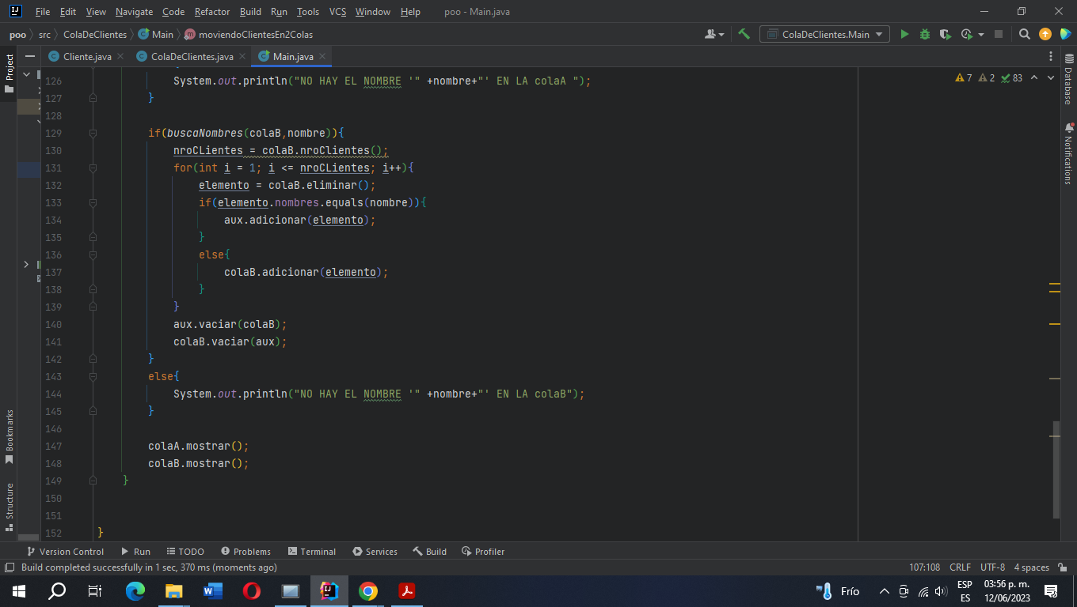

Slide 31
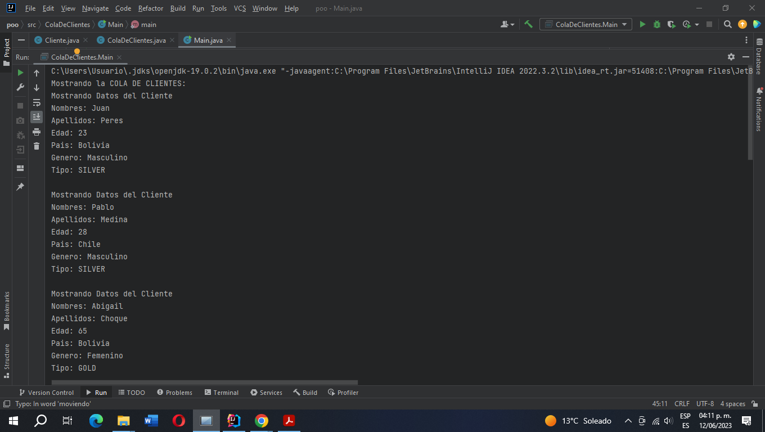
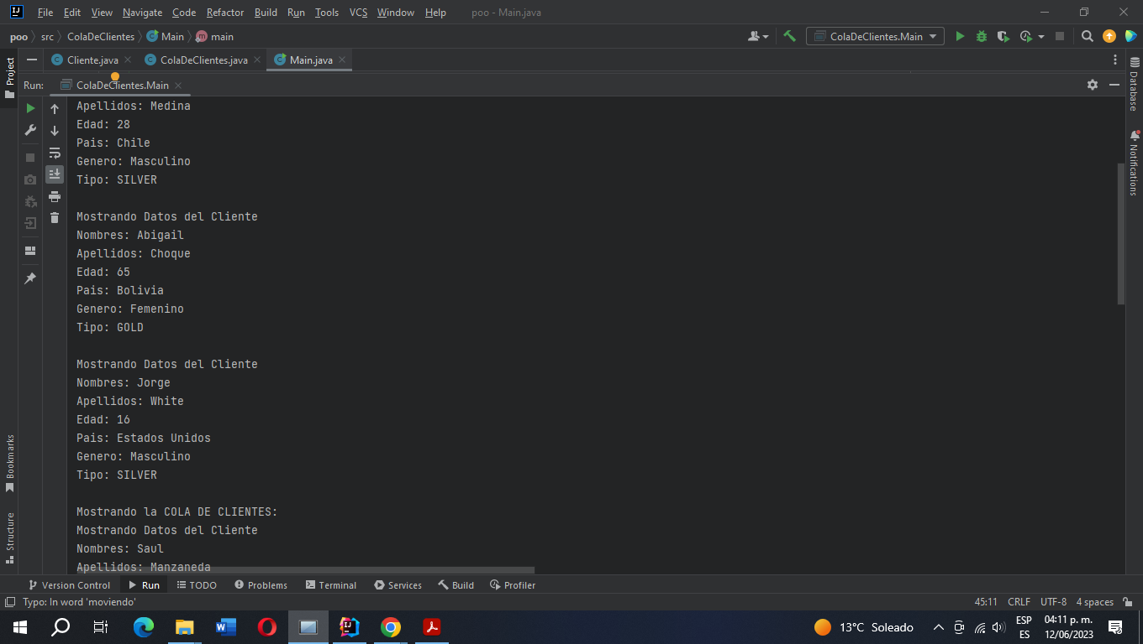

Slide 32
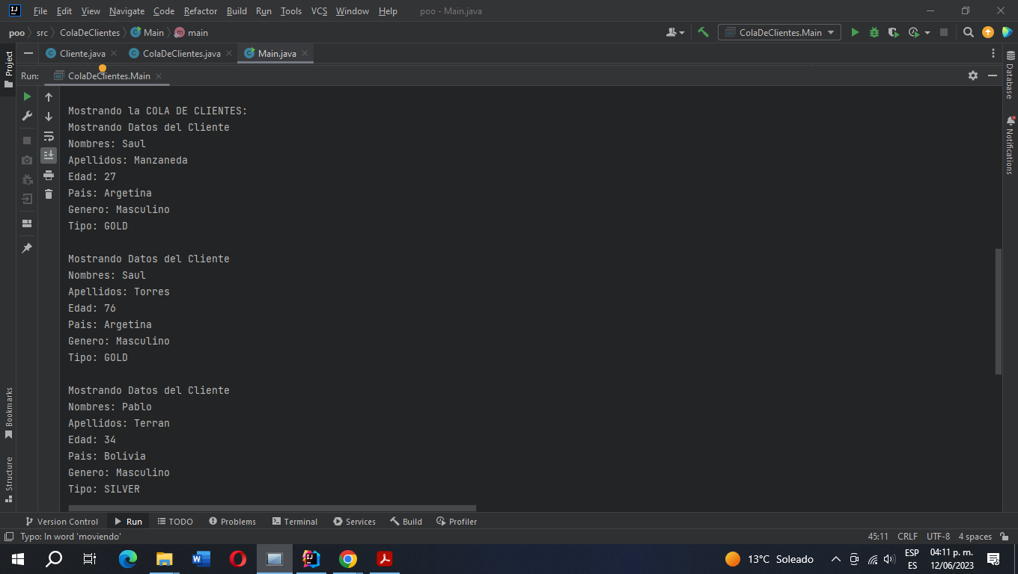
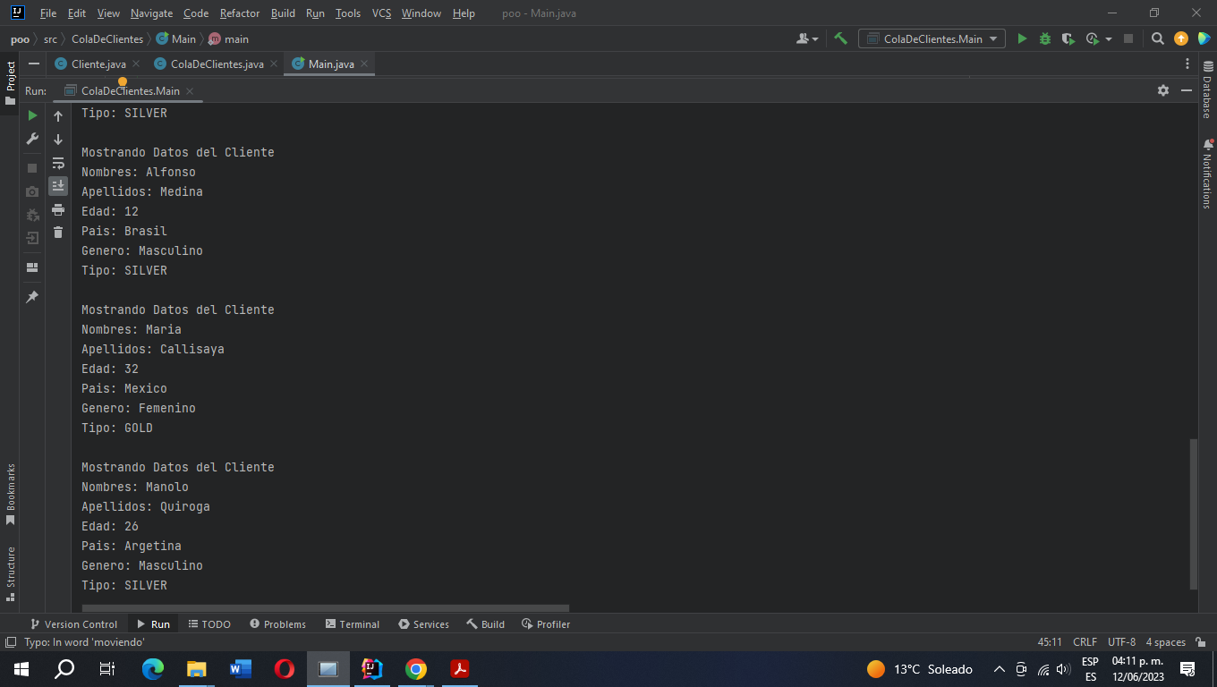

Slide 33
GRACIAS !!

